Slide 1
zk0 zk1 zk2
Hadoop cluster
resourcemanager 0
NN 1
resourcemanager 1
RM 1
NN 0
RM 1
RM 0
RM 0
DN/NM 0
DN/NM 1
DN/NM 2
DN/NM 3
DN/NM 4
DN/NM 5

Slide 2
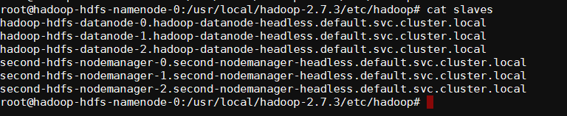

Slide 3

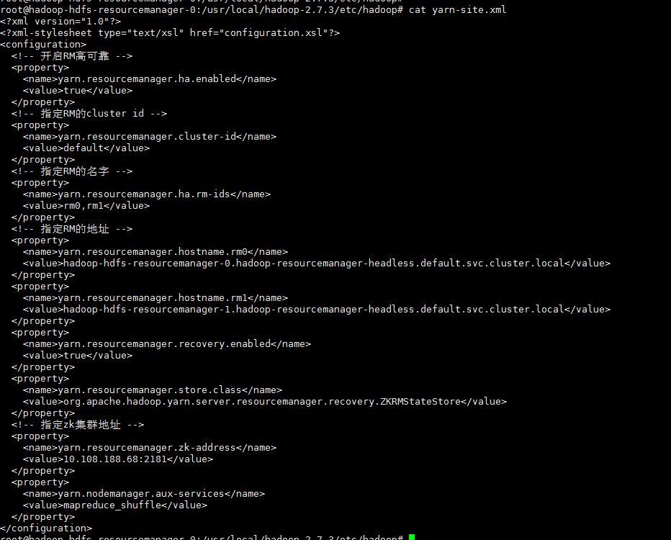

Slide 4

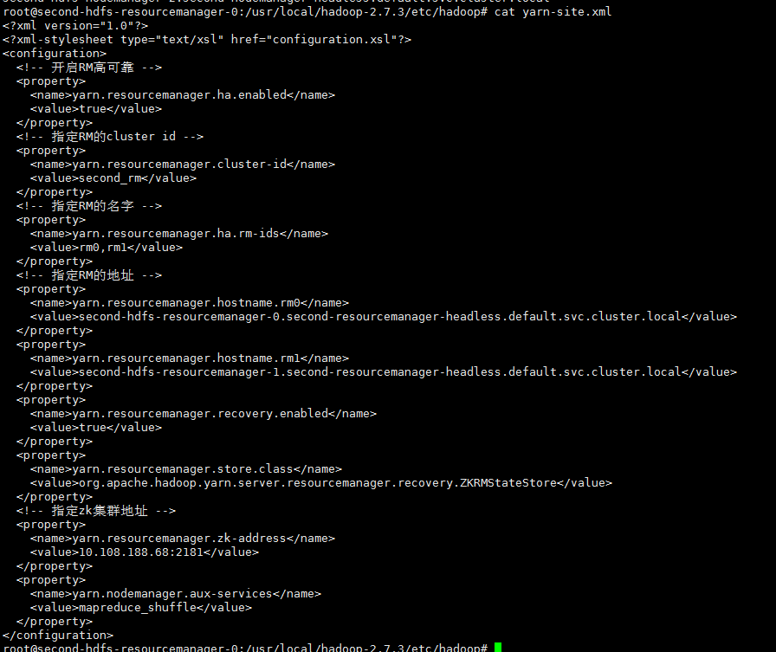

Slide 5
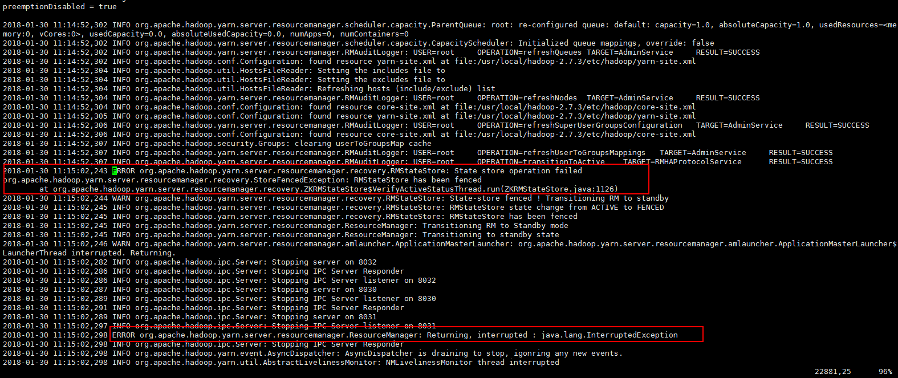
现在是1个zk，1个hadoop集群，2个resourcemanager。
RM0对应NM0，NM1，NM2; RM1对应NM3，NM4，NM5。
现在部署1个RM没问题，但是部署2个resourcemanager 时存在问题:
RM0和RM1各自的主备节点一直在频繁的来回切换主备状态，rm上yarn日志如下：

Slide 6
需要增加个性化配置
是因为之前配置的两个rm都使用了默认的zk存储 路径：yarn.resourcemanager.zk-state-store.parent-path ： /rmstore
不同的rm区别开就可以了。

